Slide 1
Spring Boot Application
Jae Hyeon Kim

Slide 2
Contents
WAS
Spring Boot Application

Slide 3
WAS

Slide 4
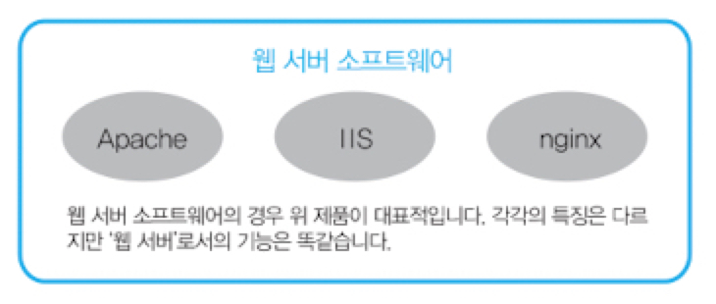
Server
네트워크에서 다른 컴퓨터나 소프트웨어와 같은 클라이언트에게 서비스를 제공하는 컴퓨터
서버는 서비스를 제공하기 위한 소프트웨어인 서버 소프트웨어가 가지고 있는 기능 자체를 뜻한다

Slide 5
Web Server
웹 서버는 클라이언트가 요청한 정적인 콘텐츠를 HTTP 프로토콜을 통해 제공해주는 서버
동적인 요청이 클라이언트로부터 들어왔을 때, 해당 요청을 웹 서버에서 처리할 수 없기 때문에 컨테이너로 보내줌

Slide 6
Static Page & Dynamic Page
정적 페이지는 데이터베이스에서 정보를 가져오거나 별도의 서버에서의 처리가 없어도 사용자들에게 보여줄 수 있는 페이지
동적 페이지는 서버나 데이터베이스에서 정보를 가져와서 처리하는 것처럼, 어떠한 요청에 의하여 서버가 일을 수행하고 해당 결과가 포함된 파일을 보여주는 페이지

Slide 7
Container
컨테이너는 동적인 데이터들을 처리하여 정적인 페이지로 생성해주는 소프트웨어 모듈
컨테이너는 동적인 데이터를 처리해서 웹 서버에 정적인 파일로 만들어 보내준다

Slide 8
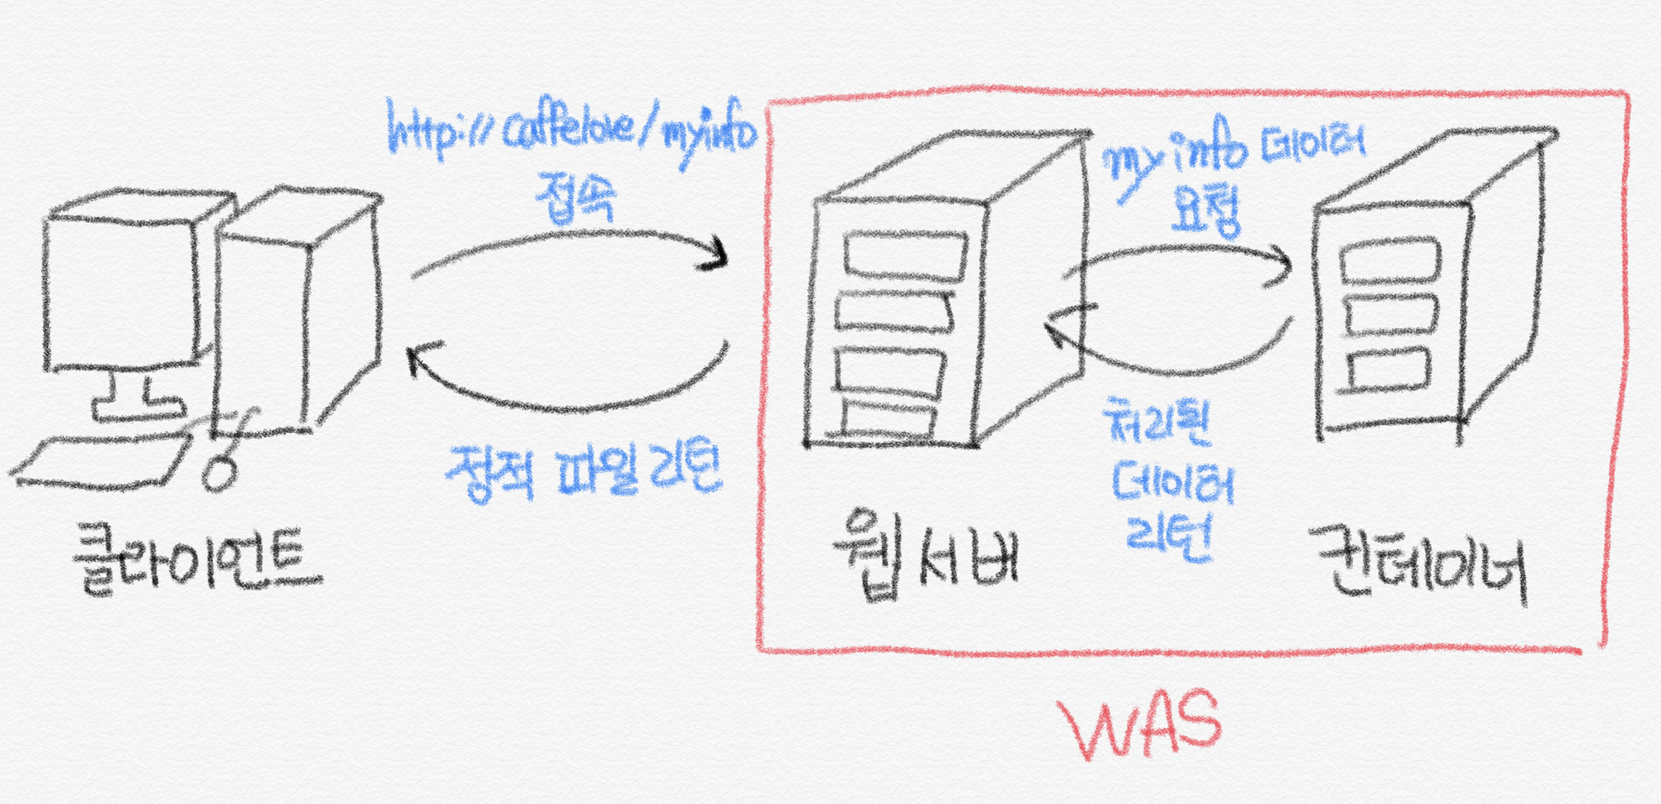
WAS
웹 서버와 컨테이너를 붙여 놓은 서버

Slide 9
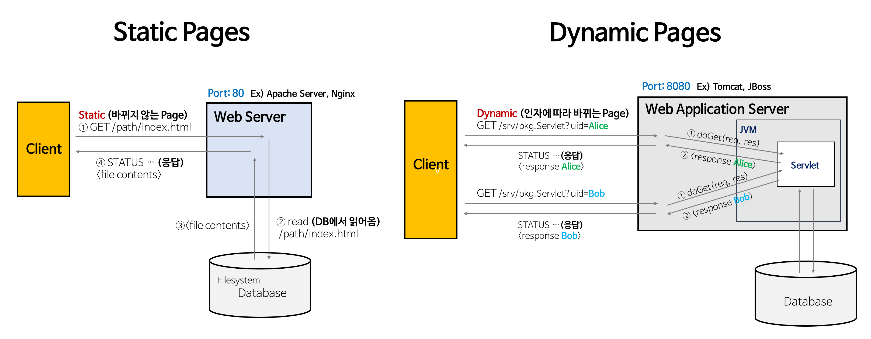
WAS

Slide 10

Apache Tomcat
Apache Tomcat은 자바 servlet을 이용하여 데이터 요청에 대한 응답을 자바코드로 처리하고, 해당 내용을 유저에게 제공하는 구조를 가진 WAS
보통은 application sever를 tomcat으로 이용하는 경우 정적인 데이터는 웹 서버인 apache가 처리하도록 하기 때문에 apache tomcat이라고 부른다

Slide 11
Spring Boot Application

Slide 12
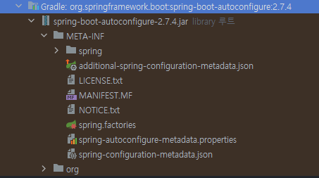
Tomcat on Spring Boot
ServletWebServerFactoryAutoConfiguration 클래스에서 자동적으로 Tomcat, jetty 같은 내장 WAS에 대한 설정을 자동적으로 처리

Slide 13
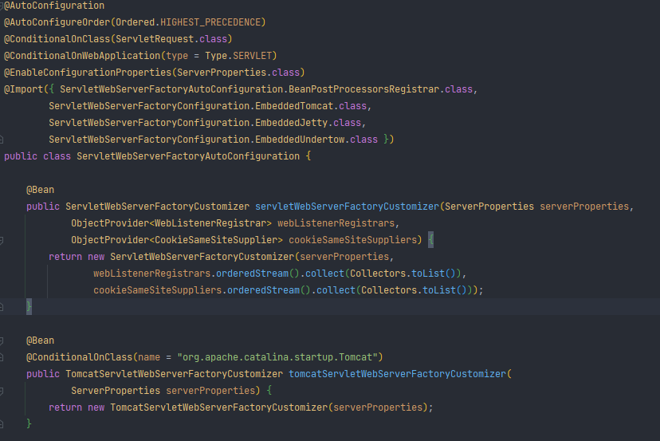
Tomcat on Spring Boot

Slide 14
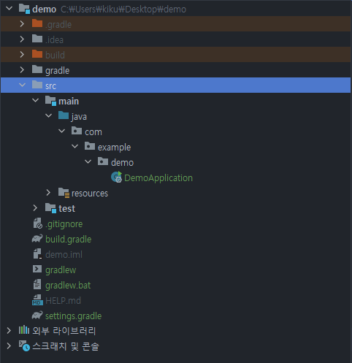
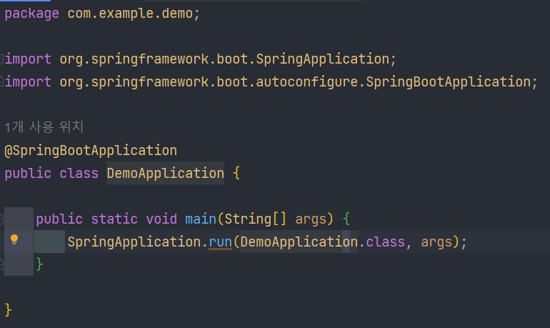
@SpringBootApplication

Slide 15
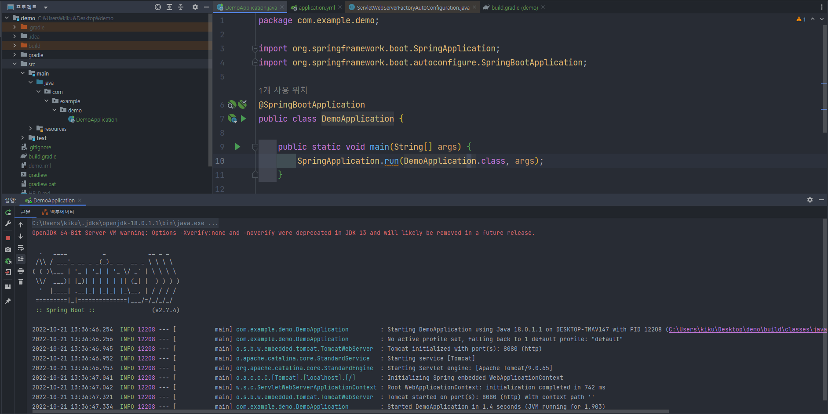
@SpringBootApplication

Slide 16
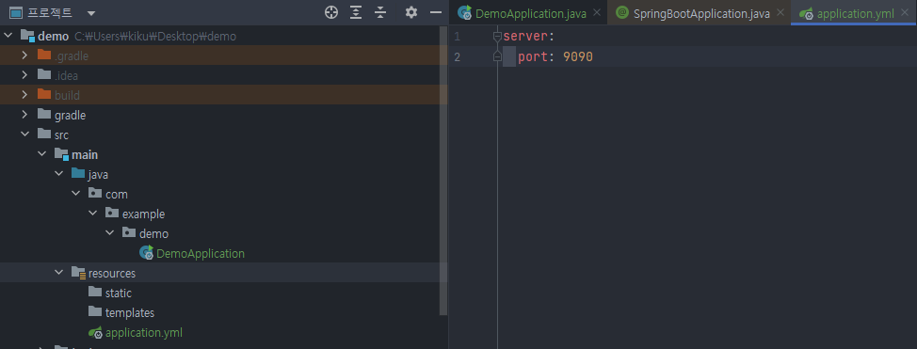
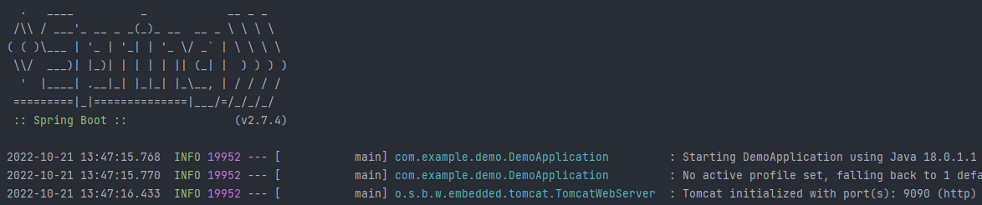
@SpringBootApplication

Slide 17
@SpringBootApplication

Slide 18
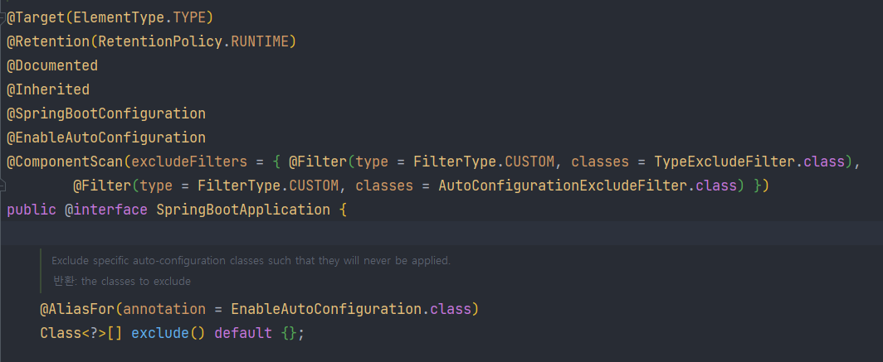
@SpringBootApplication

Slide 19
@SpringBootApplication
META-INF/spring.factories – 자동 설정 대상 클래스 목록으로 @EnableAutoConfiguration 사용시, 해당 클래스들은 자동 설정 대상이 된다
META-INF/spring.configuration-metadata.json – 자동 설정에 사용할 property 정의 파일
Org/springframework/boot/autoconfigure – 미리 구현해 놓은 자동 설정 리스트

Slide 20
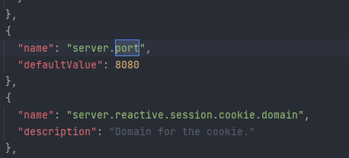
@SpringBootApplication

